Slide 1

A Álgebra Booleana: O Cérebro dos Computadores
A Álgebra Booleana, uma poderosa ferramenta matemática, é o alicerce da computação moderna. Ela é responsável por cada ação que você realiza em seus dispositivos eletrônicos, desde o simples ato de clicar em um ícone até a execução de tarefas complexas.

Slide 2
Como Funciona a Álgebra Booleana
Linguagem Simples
Aplicações Práticas
A Álgebra Booleana se baseia em apenas dois valores: "1" (verdadeiro) e "0" (falso). Esses valores, juntamente com operadores lógicos como AND, OR e NOT, permitem a construção de circuitos lógicos complexos.
Ela é fundamental em diversas áreas da computação, como processamento de dados, controle de fluxo em programas e tomada de decisões em inteligência artificial. Sua presença é crucial para o funcionamento de dispositivos digitais que usamos diariamente, como de comunicação, e entrada.

Slide 3

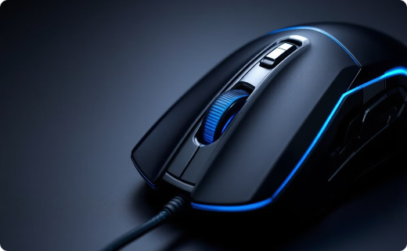

Aplicações em Dispositivos de Entrada
Teclados
Mouses
Touchscreens
Cada tecla pressionada envia um sinal elétrico interpretado como um valor binário. A Álgebra Booleana mapeia cada tecla a um código binário específico, permitindo que o computador entenda qual tecla foi pressionada. Ex: 'A' = '01000001'.
Os movimentos do mouse são convertidos em sinais digitais usando lógica booleana. Sensores detectam o movimento e o traduzem em pulsos elétricos. A Álgebra Booleana interpreta esses pulsos para determinar a direção e velocidade do cursor.
A detecção de toque é interpretada usando lógica booleana para identificar a localização e ação do toque. Uma grade de sensores detecta a pressão. A Álgebra Booleana analisa os sinais para identificar as coordenadas exatas do toque.

Slide 4

Dispositivos de Comunicação
Dispositivos de comunicação modernos, como smartphones, tablets, roteadores e modems, utilizam circuitos digitais complexos que se baseiam nos princípios da Álgebra Booleana para processar, rotear e transmitir informações.
Esses dispositivos empregam portas lógicas (AND, OR, NOT, NAND, NOR, XOR) para realizar operações de controle, codificação e decodificação de dados.
A eficiência e a confiabilidade desses dispositivos dependem diretamente da otimização dos circuitos lógicos, que são projetados utilizando técnicas de minimização booleana.

Slide 5
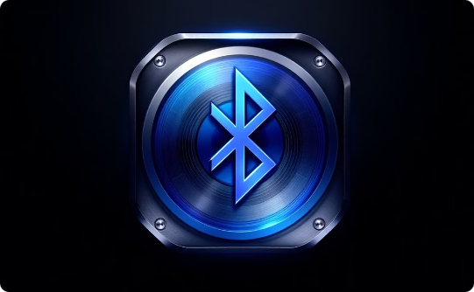


Comunicação Atual e Dispositivos de Entrada
Bluetooth
Assistentes Virtuais
USB
A tecnologia Bluetooth, usada para conectar dispositivos sem fio, se baseia na Álgebra Booleana para criptografia, verificação de integridade de dados e gerenciamento de conexões.
Assistentes virtuais, como Siri e Alexa, empregam a lógica booleana para analisar comandos de voz, identificar palavras-chave e executar tarefas correspondentes.
O USB (Universal Serial Bus) utiliza protocolos baseados em lógica booleana para transferência de dados entre dispositivos de entrada/saída e o computador.

Slide 6

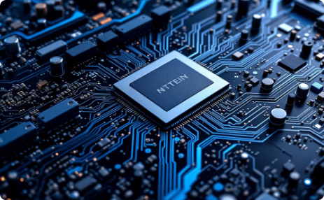

Conclusão
Base da computação moderna
Operação de dispositivos complexos
Transformação de sinais binários
A Álgebra Booleana é a base da computação moderna, fornecendo a estrutura lógica para o funcionamento de todos os sistemas digitais. Sem ela, a computação como a conhecemos não seria possível.
Permite a construção e operação de complexos dispositivos de comunicação e entrada, desde smartphones a supercomputadores. A Álgebra Booleana é essencial para a funcionalidade desses dispositivos.
Transformam sinais binários em ações significativas, permitindo que os computadores interpretem e respondam a comandos do mundo real. Essa transformação é crucial para a interação entre humanos e máquinas.
Sem a lógica booleana, os smartphones, computadores e outros dispositivos que usamos diariamente não seriam possíveis. Ela garante a precisão e eficiência do fluxo de dados, tornando a comunicação digital mais rápida e confiável.

